Slide 1

ЛАБОРАТОРНАЯ 02
Гистограммы, профили
и проекции изображения
Компьютерное зрение · вариант 9
Практика: измеряем яркость, границы и положение объекта через одномерные сигналы
Лабораторная 2 · вариант 9 01

Slide 2
Задание варианта 9
Пять операций над одним изображением
01 Гистограмма серого изображения и её пик
02 Профили после фильтра Лапласа
03 Горизонтальная проекция и строка максимума
04 Вертикальная проекция и столбец максимума
05 Повтор профилей и проекций после порога Отсу
Вход: image.png
Размер: 1000 × 563
Выход: графики + численные координаты экстремумов
Лабораторная 2 · вариант 9 02

Slide 3
Теория: три одномерных взгляда
Сворачиваем двумерную матрицу яркости в измеримые сигналы
Гистограмма
H(k) = число пикселей с яркостью k
Профиль
P(y) = (1/N) Σₓ I(x, y)
P(x) = (1/M) Σᵧ I(x, y)
Проекция
HP(y) = Σₓ I(x, y)
VP(x) = Σᵧ I(x, y)
Гистограмма отвечает: «какие тона преобладают?»
Профиль отвечает: «какова средняя яркость в каждой строке или колонке?»
Проекция отвечает: «где накоплено больше суммарной яркости?»
Лабораторная 2 · вариант 9 03

Slide 4
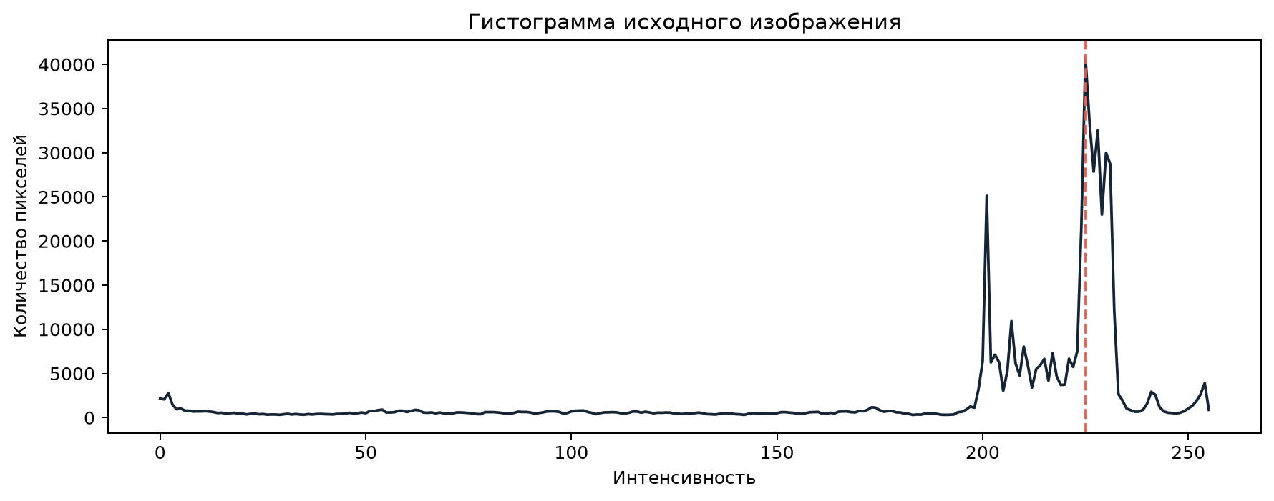
Исходная гистограмма
Пик показывает доминирующий уровень яркости
Пик: интенсивность 225
Количество: 40 765 пикселей
Гистограмма не сообщает координаты пикселей. Она описывает распределение яркостей по всему изображению.
Лабораторная 2 · вариант 9 04

Slide 5
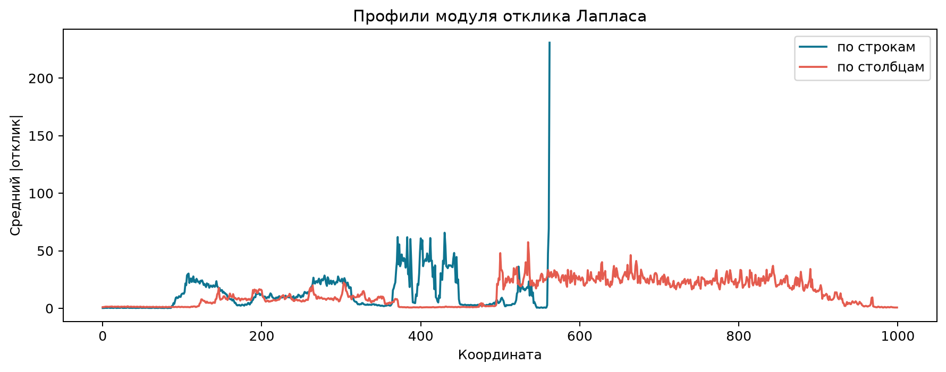
Лаплас: где яркость меняется резко
Вторая производная подчёркивает границы и мелкие детали
laplacian_signed = cv2.Laplacian(image, cv2.CV_64F)
laplacian = np.abs(laplacian_signed)
profile_y = laplacian.mean(axis=1)
profile_x = laplacian.mean(axis=0)
Максимум по строкам: y = 562
Максимум по столбцам: x = 535
Лабораторная 2 · вариант 9 05

Slide 6
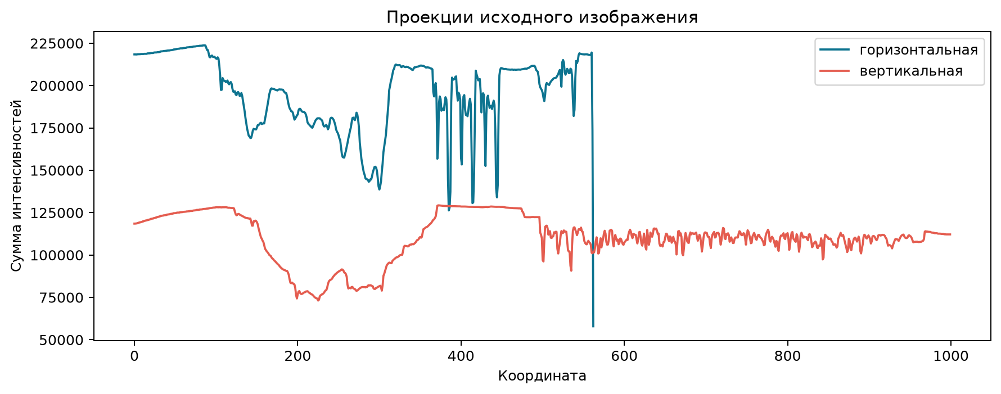
Проекции исходного изображения
Сумма яркостей вдоль каждой координаты
Горизонтальная
строка y = 86
сумма = 223 754
Вертикальная
столбец x = 372
сумма = 129 309
Лабораторная 2 · вариант 9 06

Slide 7
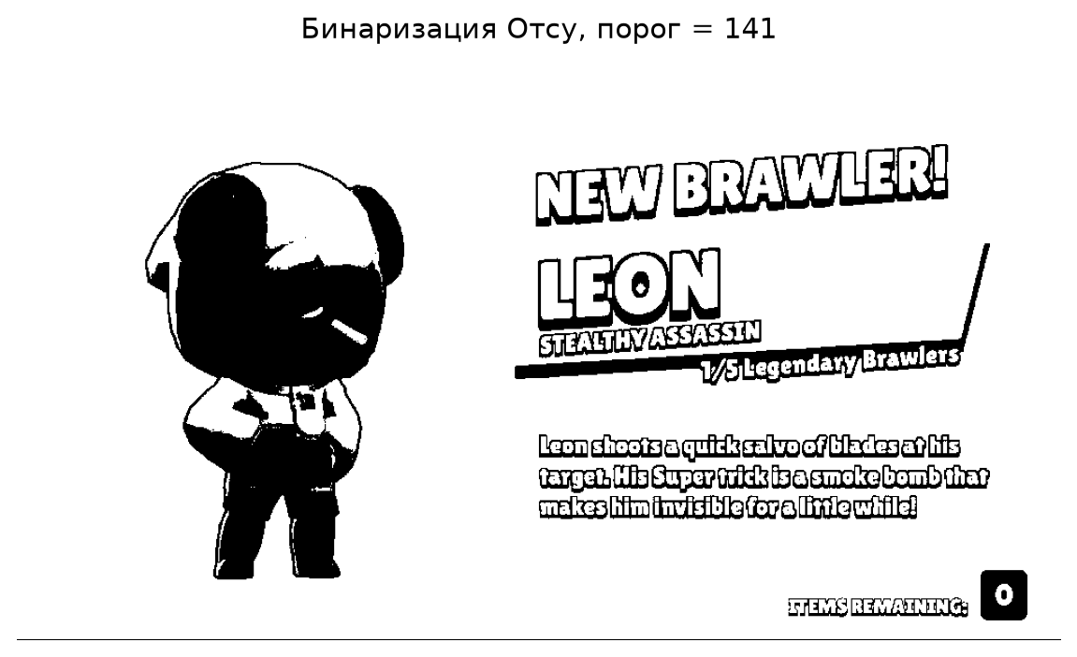
Отсу: превращаем яркость в классы
Автоматический порог через максимум межклассовой дисперсии
otsu_threshold, binary = cv2.threshold(
image, 0, 255,
cv2.THRESH_BINARY + cv2.THRESH_OTSU
)
Порог: 141
Белые пиксели: 85.04%
После порога проекции можно читать как число белых пикселей в строке или столбце.
Лабораторная 2 · вариант 9 07

Slide 8
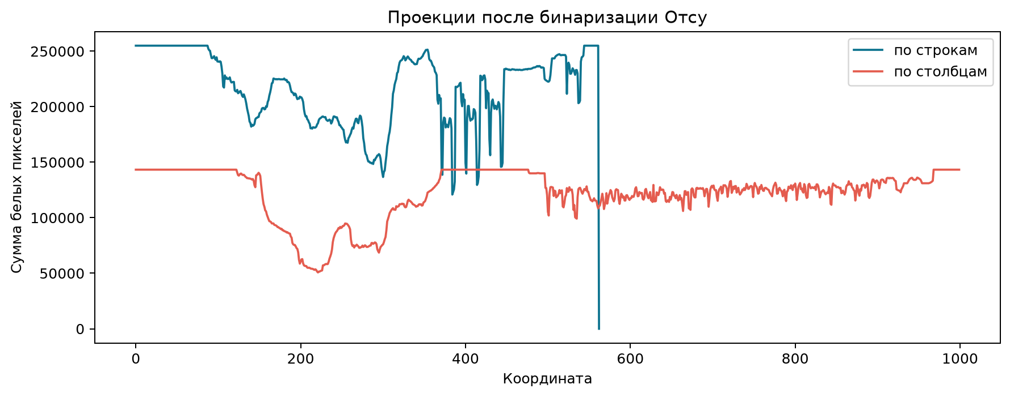
Профили и проекции после Отсу
Бинаризация делает геометрию объекта более заметной
Для бинарного изображения:
профиль = средняя доля белого
проекция / 255 = количество белых пикселей
Лабораторная 2 · вариант 9 08

Slide 9
Код лабораторной: общий конвейер
Одна и та же последовательность повторяется для исходного и бинарного изображения
image = cv2.imread('image.png', cv2.IMREAD_GRAYSCALE)
hist = cv2.calcHist([image], [0], None, [256], [0, 256])
horizontal_profile = image.mean(axis=1)
vertical_profile = image.mean(axis=0)
horizontal_projection = image.sum(axis=1)
vertical_projection = image.sum(axis=0)
threshold, binary = cv2.threshold(image, 0, 255,
cv2.THRESH_BINARY + cv2.THRESH_OTSU)
Лабораторная 2 · вариант 9 09

Slide 10
Как читать результаты
Разные операции отвечают на разные вопросы
Гистограмма
225 — самый частый тон исходного изображения.
Лаплас
Высокий профиль — сильная локальная граница или деталь.
Проекция
Пик показывает координату с наибольшей суммарной яркостью.
Отсу
Порог 141 разделяет изображение на два класса, после чего пики проекций отражают геометрию белой области.
Лабораторная 2 · вариант 9 10

Slide 11
Контрольные вопросы 1–5
Короткие ответы по базовым определениям
1. Гистограмма — распределение числа пикселей по яркостям; нужна для анализа тонов и контраста.
2. У серого изображения один канал, у цветного обычно отдельная гистограмма для каждого канала.
3. Профиль — одномерный массив средних интенсивностей по строкам или столбцам.
4. Горизонтальный профиль: mean(axis=1), вертикальный: mean(axis=0).
5. Проекция — сумма интенсивностей вдоль одной координаты.
Лабораторная 2 · вариант 9 11

Slide 12
Контрольные вопросы 6–10
Ответы, связанные с интерпретацией
6. Профиль использует среднее, проекция — сумму; поэтому проекция зависит от размера строки или столбца.
7. По гистограмме можно выбрать растяжение контраста или эквализацию.
8. Бинарные проекции находят строки текста, границы, положение и размеры объектов.
9. Сглаживание уменьшает шум и обычно делает гистограмму компактнее и менее зубчатой.
10. Пик — самый частый уровень яркости и число пикселей на нём.
Лабораторная 2 · вариант 9 12

Slide 13
Итоги
Что выполнено в ноутбуке
✓ Найден пик исходной гистограммы: 225
✓ Построены профили модуля отклика Лапласа
✓ Найдены максимумы горизонтальной и вертикальной проекций
✓ Выполнена бинаризация Отсу с порогом 141
✓ Построены профили и проекции бинарного изображения
✓ Даны ответы на 10 контрольных вопросов
Главная идея: двумерное изображение можно исследовать через гистограмму и одномерные сигналы, сохраняя полезную информацию о яркости, границах и положении объекта.
Лабораторная 2 · вариант 9 13

